Slide 1
КОЗАК МАМАЙ І
ПСИХОТИП УКРАЇНСЬКОГО ВОЇНА
Козацький архетип як основа сучасного
українського воїнського етосу
R. Fontana, JD
D.W. Holowka, PhD
June 2026

Slide 2
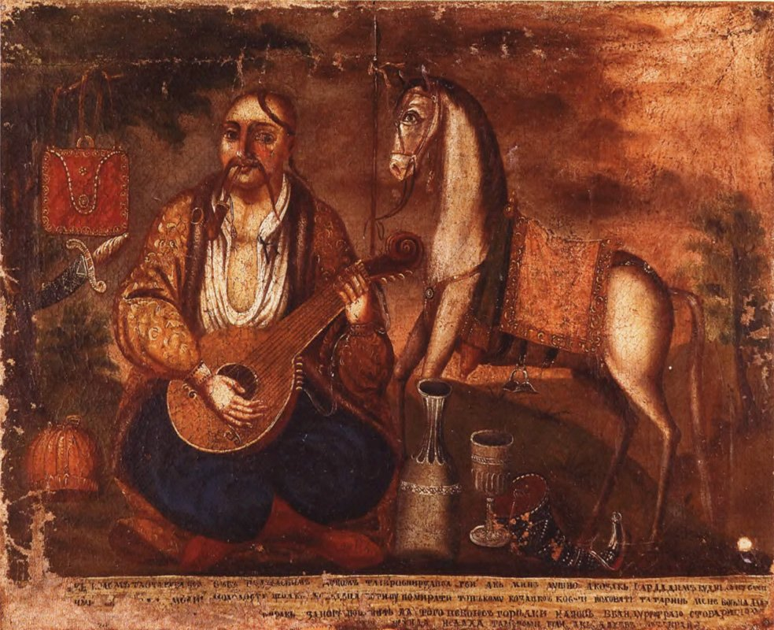
Козак Мамай: не просто фольклор
Козак Мамай — це не просто старовинний народний малюнок. Це культурний образ українського воїна: озброєного, вільного, спокійного та внутрішньо незламного
Notes:
Нотатки для доповідача
Почати можна так:
«Багато військових сьогодні бачили Козака Мамая на картинах, шевронах, муралах або сучасних патріотичних зображеннях. Але не всі знають, звідки походить цей образ і чому він став таким важливим».
Потім окреслити мету презентації:
«У цій короткій презентації ми розглянемо три питання: звідки походить образ Козака Мамая, як його зображували в українському мистецтві, і що він означає для української культури».
Військове значення
Для військової аудиторії важливо підкреслити: символи мають значення, тому що вони зберігають ідентичність, бойовий дух, історичну пам’ять і уявлення про належну поведінку воїна.
Перехід
«Щоб зрозуміти Мамая, спочатку треба зрозуміти, що саме ми бачимо на цих зображеннях».

Slide 3
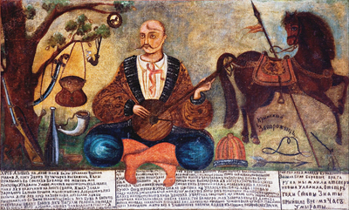
Хто такий Козак Мамай?
Символічний образ козака в українському народному мистецтві. Його зазвичай зображують не в бою, а в спокійній сидячій позі — готовим до бою, але не поглинутим війною.
Notes:
Нотатки для доповідача
«Мамая зазвичай зображують сидячим, часто схрестивши ноги, під деревом. Поруч — кінь. Зброя — поруч. У руках — кобза або бандура. Це важливо: образ поєднує бойову готовність із культурою, пам’яттю та внутрішньою свободою».
Військове значення
Це не образ неконтрольованого бійця. Це образ дисциплінованого воїна, який не втратив себе.
Перехід
«Тепер важливо зрозуміти: звідки походить цей образ?»

Slide 4
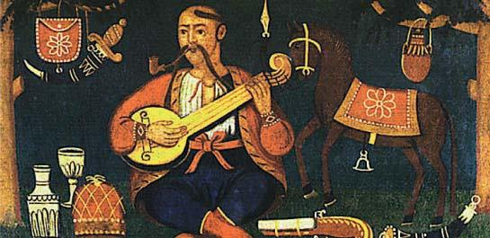
Хто такий
Козак Мамай?
Символічний oбраз
Традиційний Мамай: сидить спокійно поруч кінь зброя готова грає на кобзі але завжди готовий до бою | Символ | Значення
 | Кобза | духовність, культура, самопізнання
 | Кінь | свобода, готовність до дії
 | Шабля та зброя | здатність захищати себе і свій народ
 | Дерево | зв'язок із рідною землею та життям
 | Спокійна поза | внутрішня рівновага і самоконтроль
 | Самотність | внутрішня автономія

Slide 5
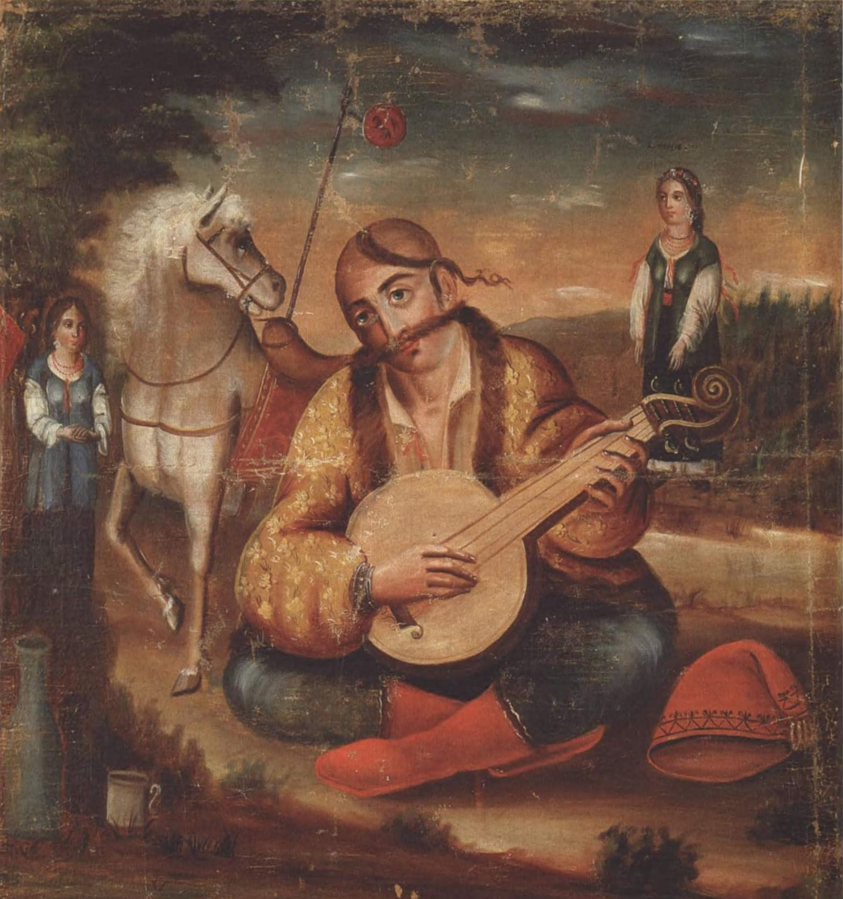
Мамай у народному мистецтві
Образ Мамая існував у багатьох варіантах протягом кількох століть.
Народні майстри повторювали основну композицію, але додавали місцеві деталі.
Мамай міг мати різний одяг, різну зброю, різні пейзажі, написи або символічні елементи.
Повторюваність образу зробила його впізнаваним у різних регіонах України.
Notes:
Нотатки для доповідача
«На відміну від офіційного портрета конкретного командира, Мамай — це радше культурний шаблон. Повторюється основна структура: сидячий козак, кінь, зброя, музичний інструмент, дерево або степ. Але кожна версія може мати свої особливості».
Просте пояснення
Це можна порівняти з військовим шевроном або символом підрозділу, який змінюється з часом, але зберігає основну ідентичність.
Військове значення
Образ Мамая вижив саме тому, що був гнучким. Кожне покоління могло впізнати себе в цьому символі.
Перехід
«Тепер розглянемо головні елементи цього образу».

Slide 6
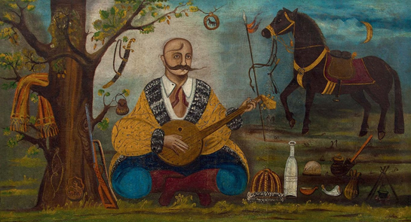
Народна ікона козацького світу
В українській культурі Мамай виконував роль своєрідної народної ікони козацького духу — не обов’язково в релігійному сенсі, а як глибоко символічний образ.
Він уособлював:
вільного козака;
воїна, який зберігає
культуру;
людину степу;
захисника гідності;
пам’ять про втрачену автономію;
образ свободи після імперського

Slide 7
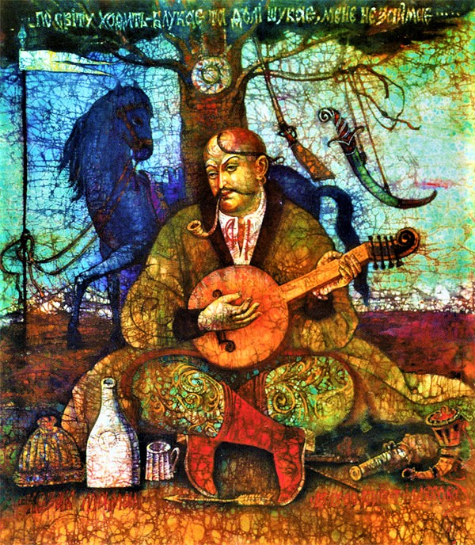
Між мистецтвом, фольклором та національною ідентичністю
Козак Мамай існує на перетині кількох важливих
сфер української культури:
народного малярства;
усної традиції;
козацької пам’яті;
кобзарської культури;
національної ідентичності;
військової символіки.

Slide 8
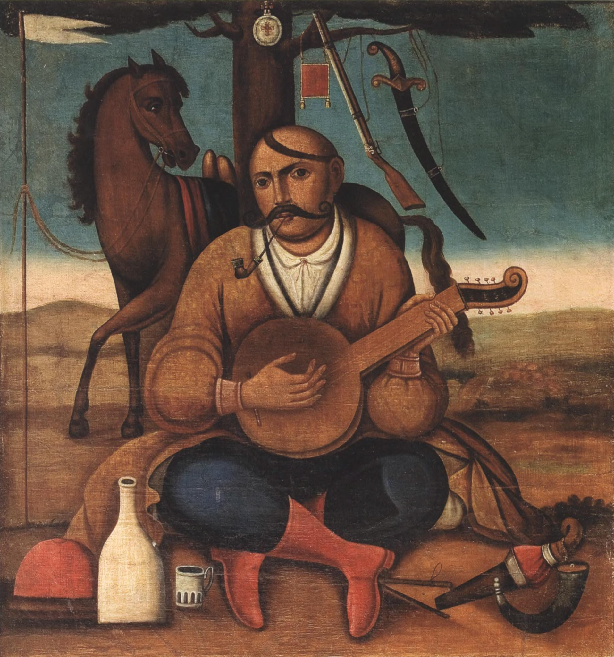
Символи Козака Мамая
1. Сидяча поза
Значення: спокій, контроль, внутрішня дисципліна.
Військовий сенс: здатність зберігати стійкість під тиском.
2. Кінь
Значення: свобода, мобільність, вірність, готовність до руху.
Військовий сенс: оперативна готовність, рухливість і самостійність.
3. Кобза або бандура
Значення: пам’ять, культура, ідентичність, душа.
Військовий сенс: воїн захищає не лише територію, а народ, культуру і майбутнє.
Notes:
Нотатки для доповідача
«Мамай спокійний, але його зброя поруч. Він грає музику, але готовий до бою. У цьому головна напруга образу: душа і зброя разом».
Ключова фраза
Мамай має зброю, але не втрачає душу.
Перехід
«Отже, що цей образ почав означати для української культури?»

Slide 9
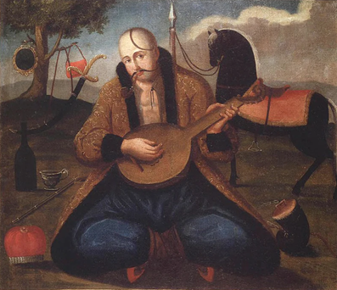
Символи Козака Мамая
4. Зброя
Значення: готовність до бою.
Військовий сенс: спокій не означає слабкість. Воїн озброєний і готовий діяти.
5. Дерево або дуб
Значення: коріння, витривалість, спадковість і тяглість традиції.
Військовий сенс: воїн стоїть не сам по собі, а всередині довшої національної традиції.
6. Степ або відкритий простір
Значення: свобода, небезпека, прикордонне життя.
Військовий сенс: життя на межі — у просторі ризику, відповідальності й постійної готовності.

Slide 10
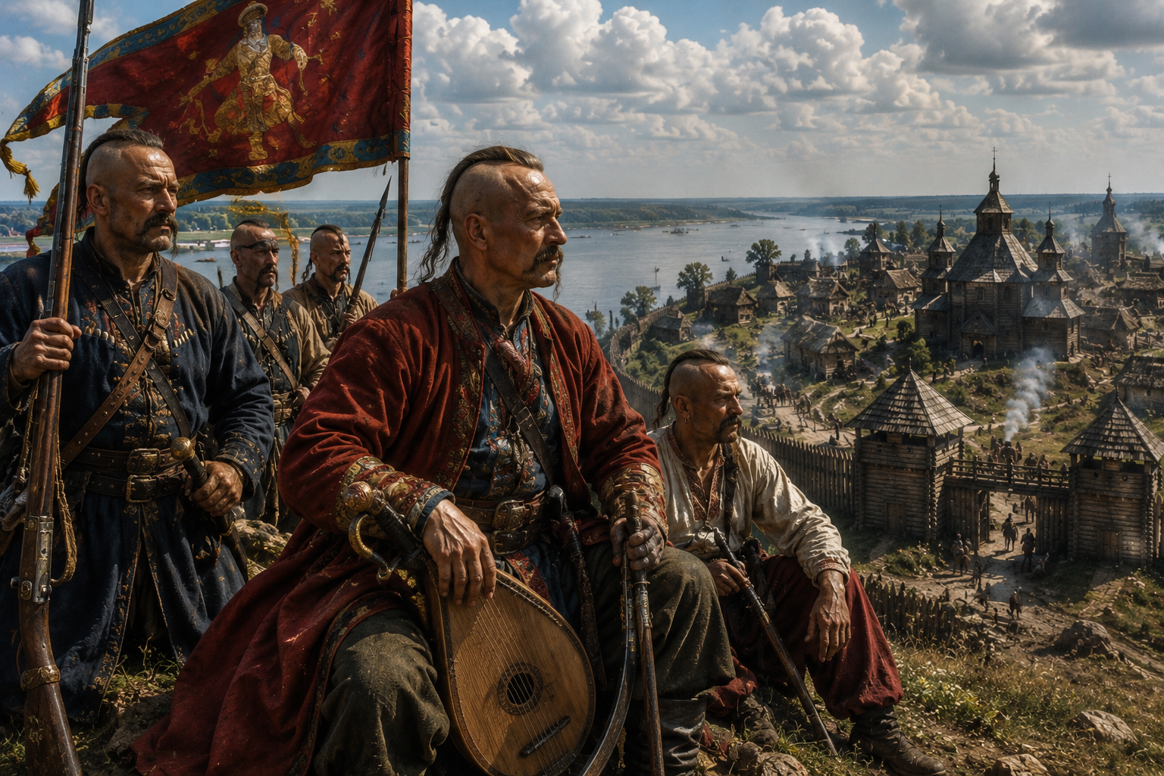
Походження образу: козацька пам’ять
Козацька традиція асоціювалася зі свободою, військовою майстерністю, мобільністю та самоврядуванням.
Після знищення Запорозької Січі у 1775 році козацька автономія стала потужним елементом історичної пам’яті.
Мамай став способом зберегти образ вільного козака в народній культурі.
Він уособлював не лише воїна, а й втрачений світ свободи, гідності та самостійності.
Notes:
Нотатки для доповідача
«Образ Мамая стає особливо важливим тоді, коли історичний козацький світ був зруйнований або поглинутий імперією. Це зображення зберігало пам’ять про вільного воїна, який належить своїй землі, своєму народу і власному моральному кодексу».
Військове значення
Військові культури часто зберігають ідентичність через символи. Мамай став одним із таких символів українського спротиву, гідності та права на власну державність.
Перехід
«Саме тому образ Мамая знову і знову з’являється в українському народному мистецтві».

Slide 11
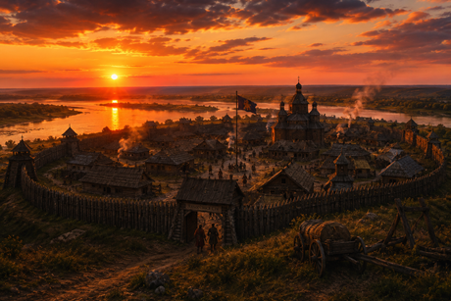
Мамай після знищення Січі
Образ Мамая набув особливої сили після
знищення Запорозької Січі у 1775 році.
Коли політичні та військові
структури козацького світу були
зруйновані, образ Мамая допоміг
зберегти цей світ у культурній пам’яті.
Він передавав просту ідею:
Січ можна зруйнувати, але вільного українського воїна неможливо стерти з пам’яті народу.

Slide 12
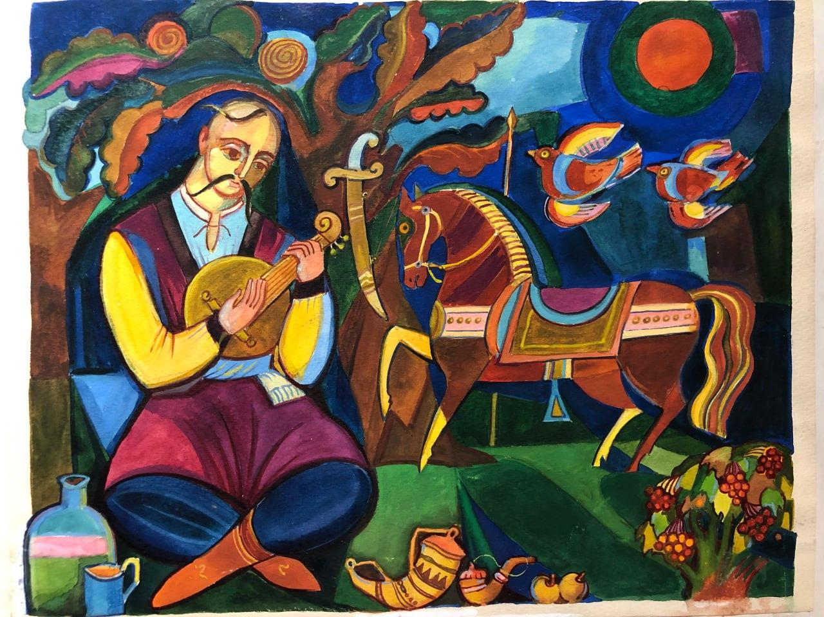
Чому художники знову і знову поверталися до Мамая
Художники постійно поверталися до образу Мамая, тому що він є гнучким і сильним символом.
Він може означати:
історичного козака;
самотнього захисника;
вільного українця;
воїна-поета;
людину, яка пережила імперське насильство;
солдата, який несе і зброю, і пам’ять.

Slide 13
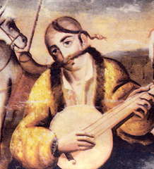
Чому Мамай має значення зараз
Козак Мамай — це не просто історичний образ
або фольклорний персонаж.
Він є:
психологічною моделлю виживання,
моральним орієнтиром,
архетипом українського воїна,
символом незламності,
та прикладом того, як залишатися людиною
під час війни.

Slide 14
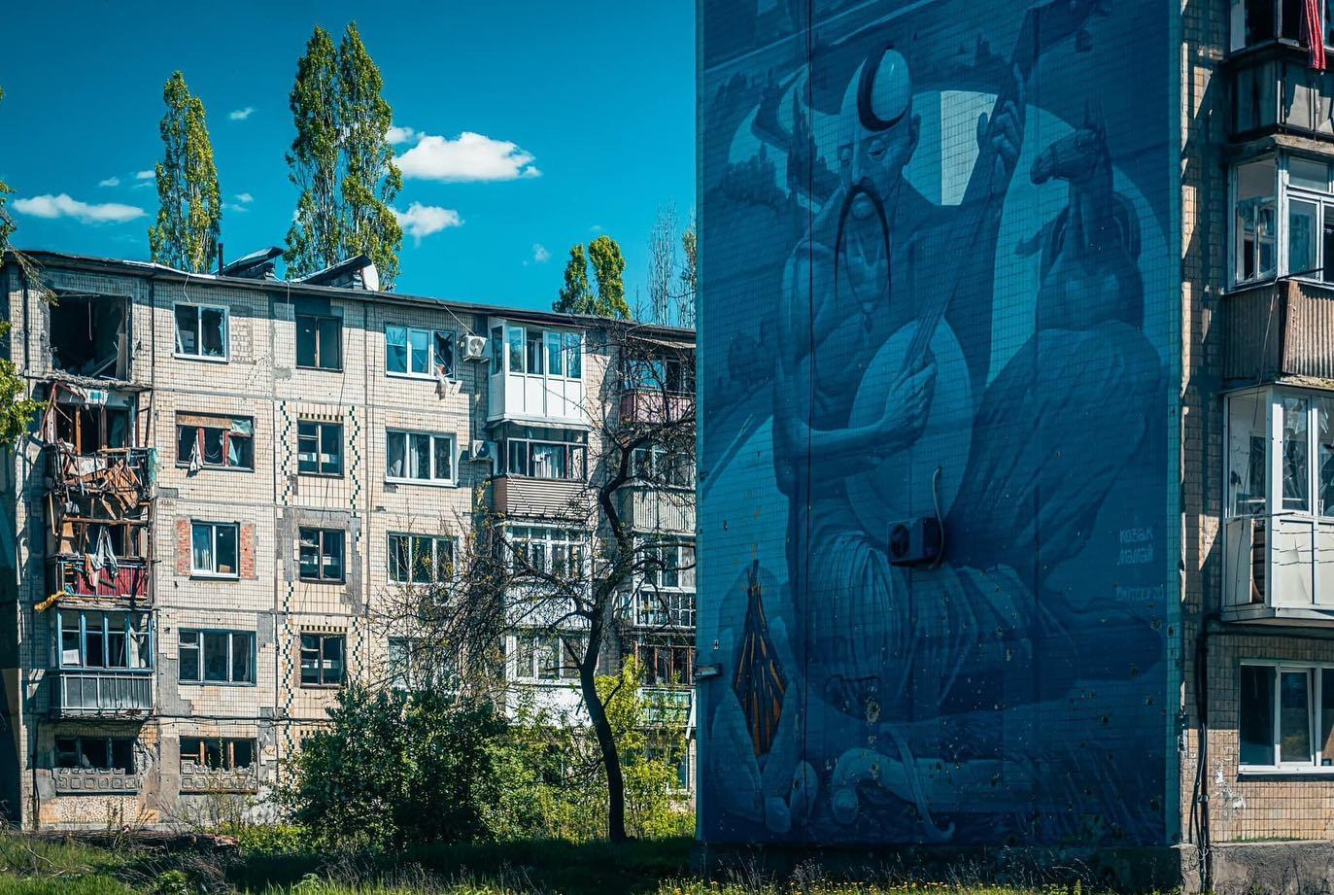
Мамай у сучасній культурі
Сьогодні образ Мамая знову активно присутній у сучасній українській воєнній культурі.
Його можна побачити на:
військових шевронах;
муралах;
волонтерській графіці;
плакатах;
татуюваннях;
цифровому мистецтві;
символічних зображеннях
українських захисників.

Slide 15
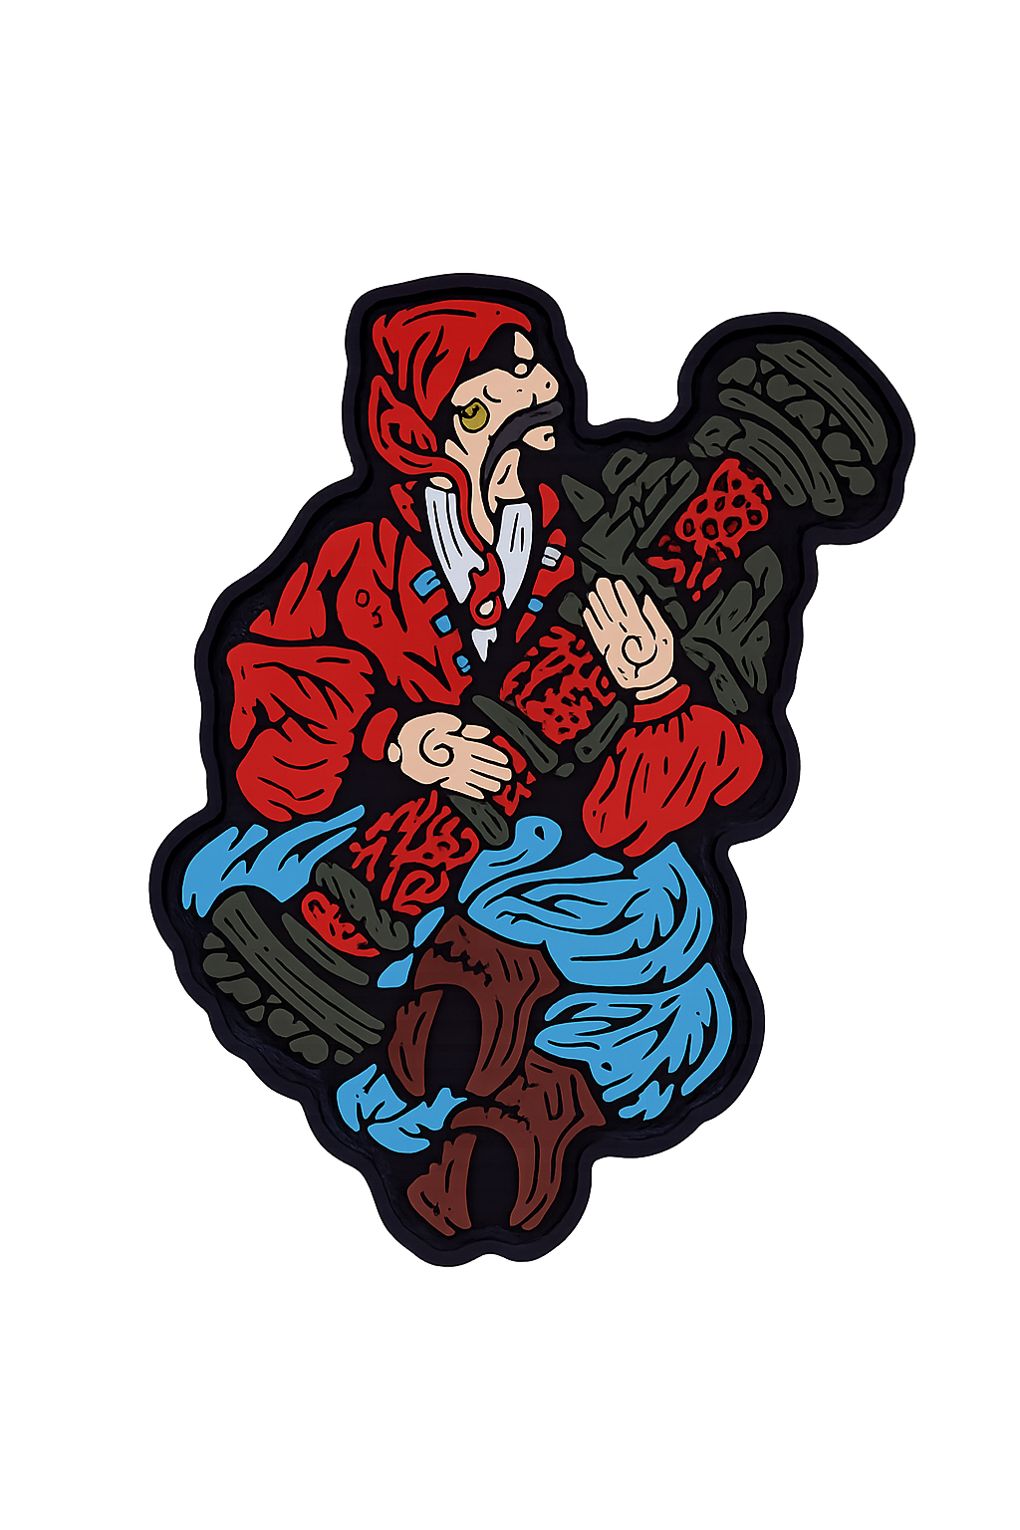
Військове значення сьогодні
Для військовослужбовців образ Мамая важливий тому, що він дає українську культурну модель воїна.
Мамай — це воїн, який є:
озброєним, але не диким;
спокійним, але не пасивним;
вільним, але не недисциплінованим;
індивідуальним, але вірним своєму народові;
укоріненим у культурі, але готовим до війни.
Notes:
Мамай допомагає відповісти на ключове питання:
Який воїн потрібен Україні?
Не радянський виконавець наказів.
Не людина, зламана до сліпої покори.
А мислячий, дисциплінований, морально стійкий захисник, який розуміє, за що воює.

Slide 16
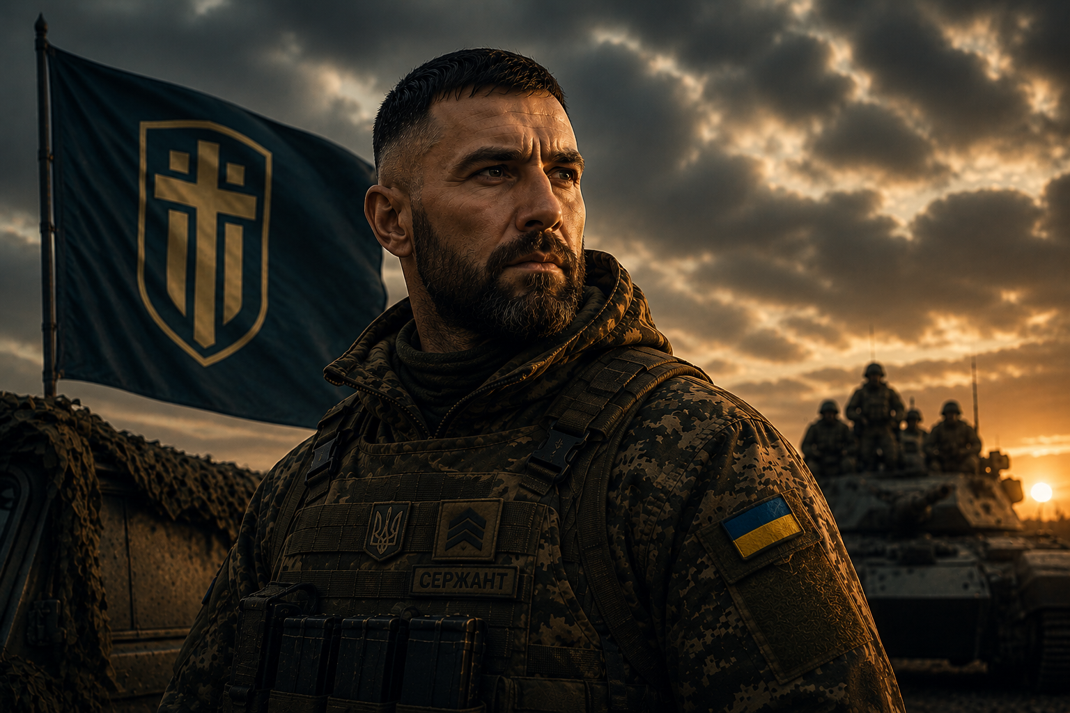
Головна ідея
Справжній воїн:
не живе лише насильством,
не втрачає душу,
контролює себе,
зберігає пам’ять,
діє дисципліновано,
не дозволяє ворогу зруйнувати його внутрішній світ

Slide 17
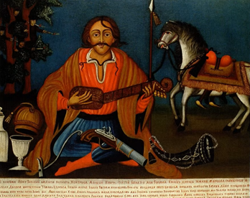
Спокій Мамая: регуляція під тиском
Ідеальний воїн — це не людина без страху, болю чи емоцій.
Це людина, яка зберігає внутрішній порядок під тиском.
Страх — це нормально.
Паніка поширюється.
Спокій також поширюється.
Самоконтроль є бойовим множником.
Емоційний стан командира формує
емоційний клімат підрозділу.

Slide 18
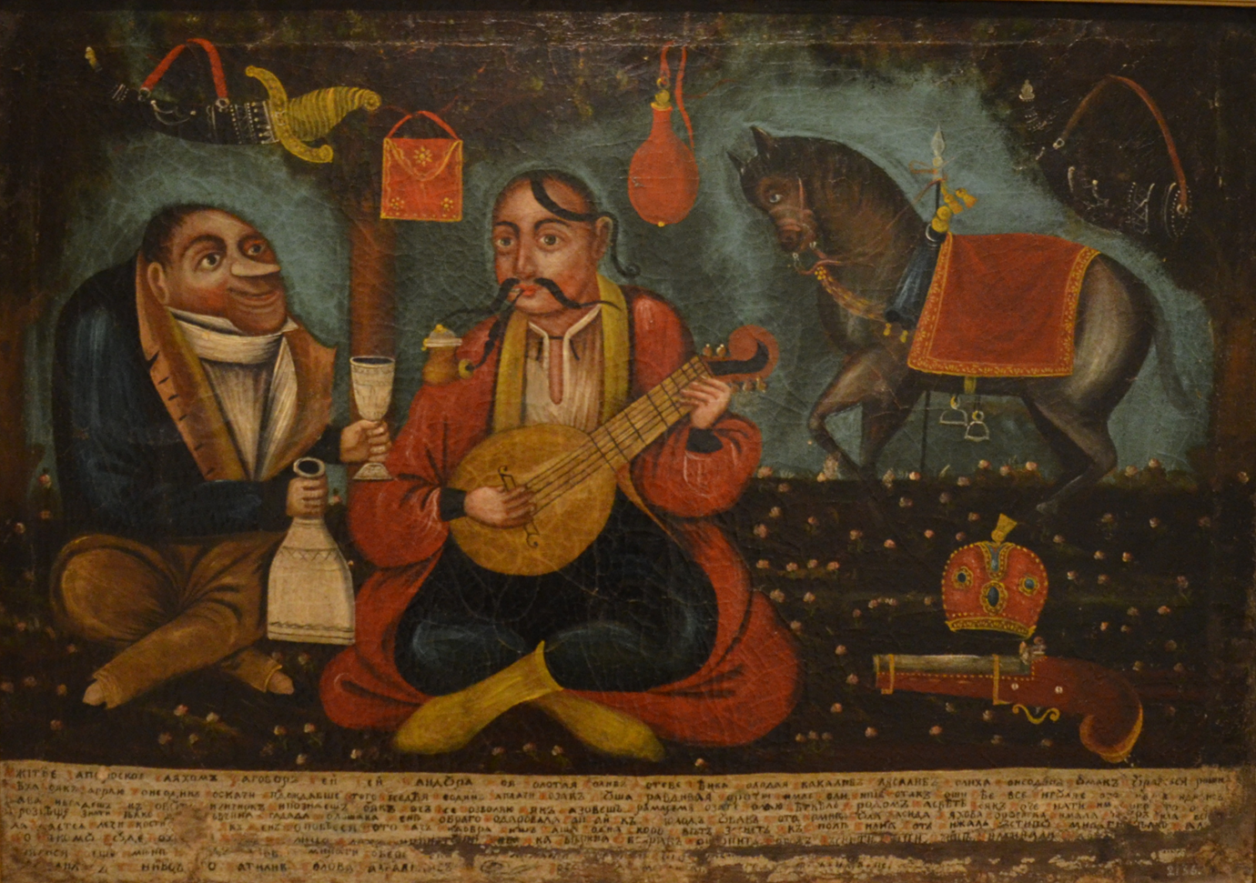
Психологічний аспект воїнського етосу
Регуляція нервової системи
Мамай не виглядає:
хаотичним,
панічним,
імпульсивним.
Він:
зібраний,
уважний,
емоційно контрольований.

Slide 19
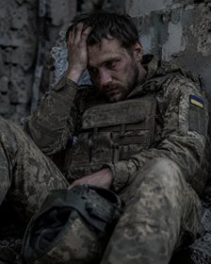
Психологічний аспект воїнського етосу
Практичне значення
Хронічний бойовий стрес без регуляції призводить до:
виснаження,
агресивних зривів,
помилок,
імпульсивності,
ПТСР,
залежностей.

Slide 20
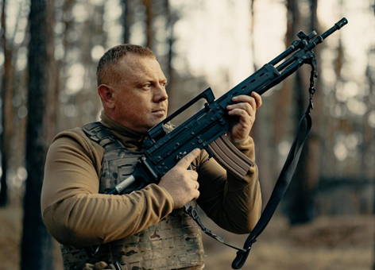
Психологічний аспект воїнського етосу
Сучасний воїн повинен:
вміти відновлюватися,
контролювати активацію,
підтримувати сон,
підтримувати дисципліну тіла,
уникати емоційного колапсу.

Slide 21
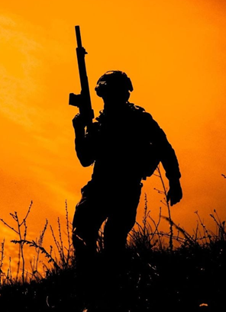
Психологічний аспект воїнського етосу
Практичні принципи:
сон = бойова ефективність
дихання та контроль активації
фізична підготовка
ротації
гумор
побратимство
структурований побут навіть у хаосі

Slide 22
Моральний аспект: Воїн без моралі руйнує себе
Центральна проблема сучасної війни
Людину може зламати не лише страх —
але і власні дії.
Моральна травма (Moral Injury)
Виникає коли:
воїн порушує власні моральні принципи,
бачить зраду,
втрачає сенс,
перестає бачити межу між людиною і ворогом.

Slide 23
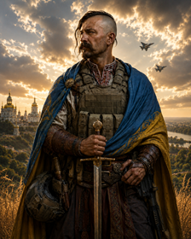
Моральний аспект
Мамай як протилежність деградації
Він:
Озброєний,
  але не садист,
Сильний,
  але не жорстокий хаотично,
воює за захист,
  а не за руйнування.

Slide 24
Моральний аспект
Сучасний український лицар
Повинен:
зберегти честь,
дисципліну,
ставлення до цивільних,
контроль над помстою,
людяність щодо своїх.

Slide 25
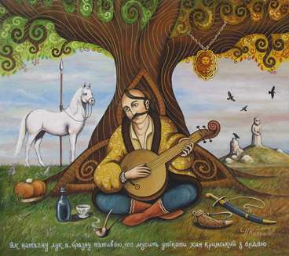
Етичний кодекс українського воїна
Основні принципи
Захист
Воїн існує для захисту:
своїх,
цивільних,
держави,
культури,
Майбутнього.
Дисципліна
Сила без дисципліни стає загрозою.

Slide 26
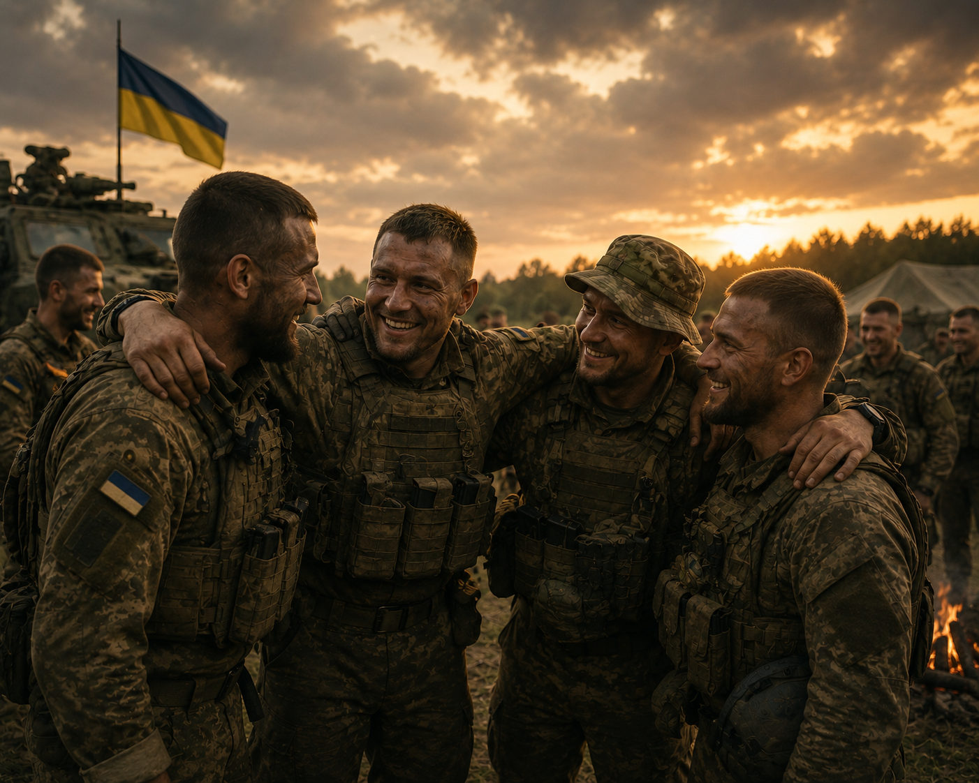
Етичний кодекс українського воїна
Основні принципи
Побратимство
Ізоляція руйнує.
Групова згуртованість — один із
головних факторів виживання.
Сенс
Люди витримують більше, коли знають:
заради чого вони страждають.

Slide 27
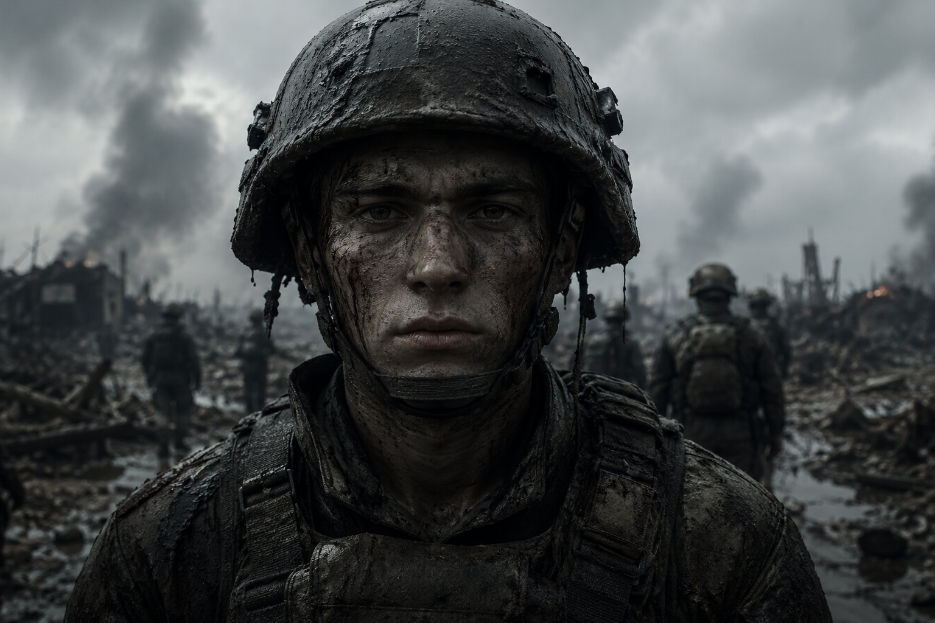
Патологічні моделі воїна: чого уникати
Воїн без емоцій
Міф:
“нічого не відчувати = бути сильним”
Наслідки:
  емоційне оніміння,
  алкоголізація,
  сімейний розпад,
  агресія,
  суїцидальність.

Slide 28
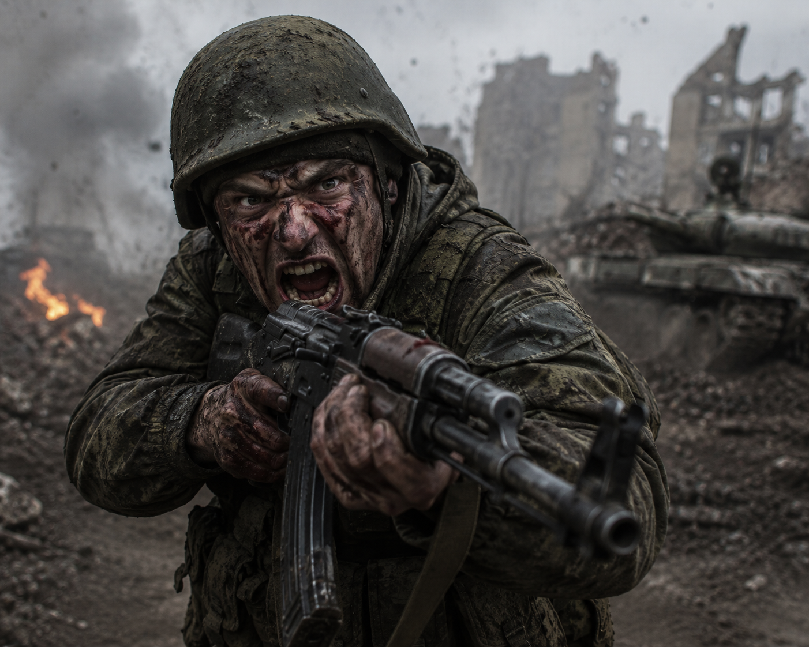
Патологічні моделі воїна: чого уникати
Воїн, який живе лише війною
Небезпека:
залежність від адреналіну,
неможливість повернення до життя,
втрата особистості поза війною.

Slide 29
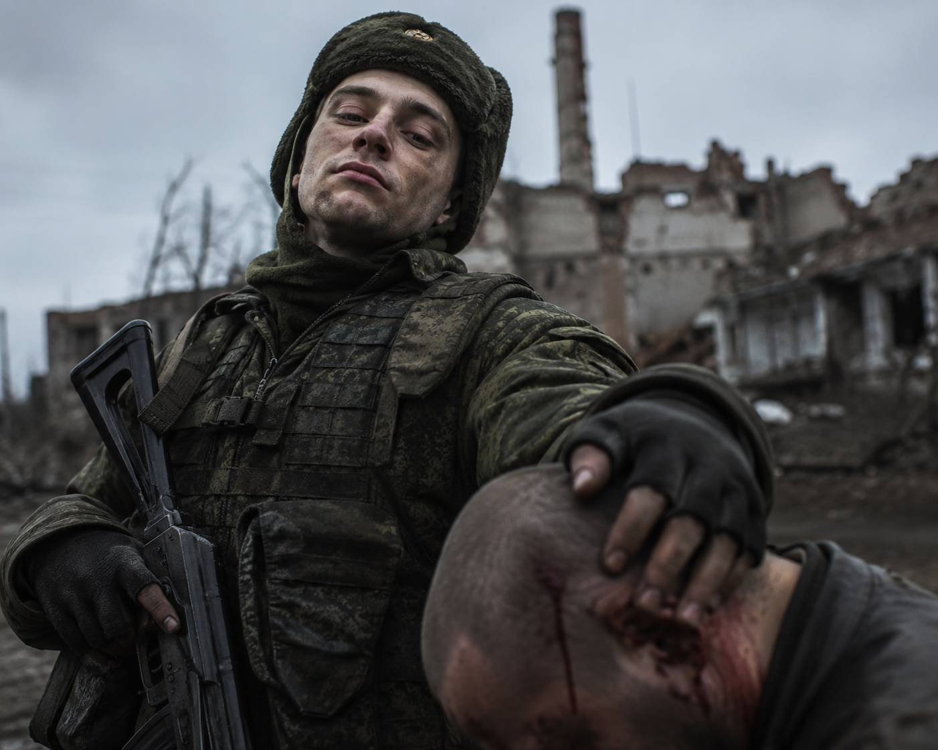
Патологічні моделі воїна: чого уникати
Цинізм і дегуманізація
Коли:
усе втрачає сенс,
люди стають “об’єктами”,
зникає моральна межа.
Це:
руйнує підрозділ,
руйнує довіру,
руйнує самого воїна.

Slide 30
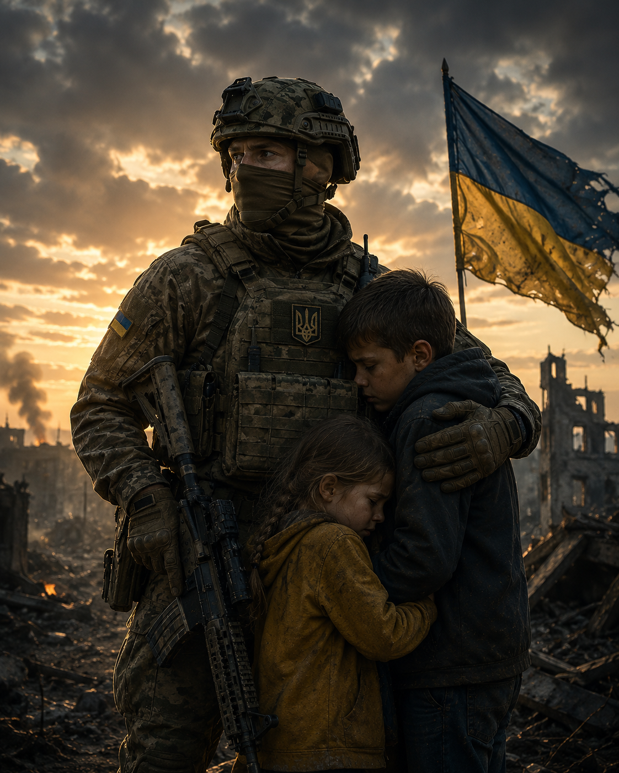
Сучасний Мамай: психологічний портрет ідеального воїна
Ідеальний сучасний український воїн:
спокійний під тиском,
дисциплінований,
морально структурований,
фізично витривалий,
здатний до насильства,
але не керований ненавистю,
зберігає ідентичність,
пам’ятає, кого і що він захищає.

Slide 31
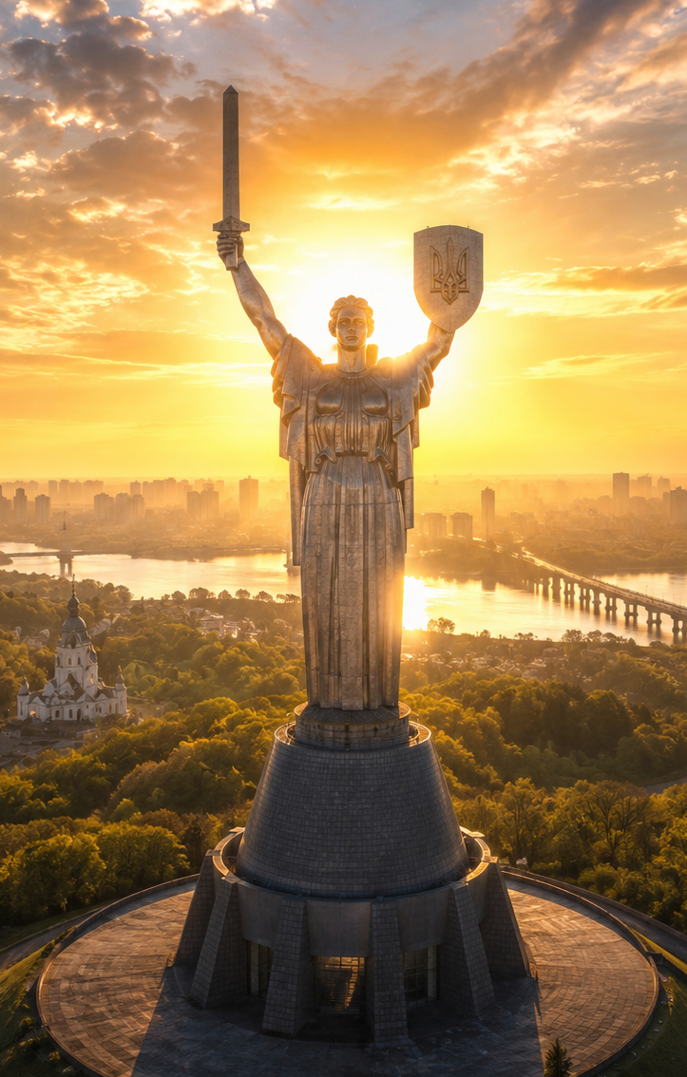
Фінальна думка
Ворог може:
атакувати тіло,
виснажувати нервову систему,
руйнувати міста.
Але головна боротьба —
За:
ідентичність,
мораль,
пам’ять,
сенс,
внутрішню свободу.

Slide 32
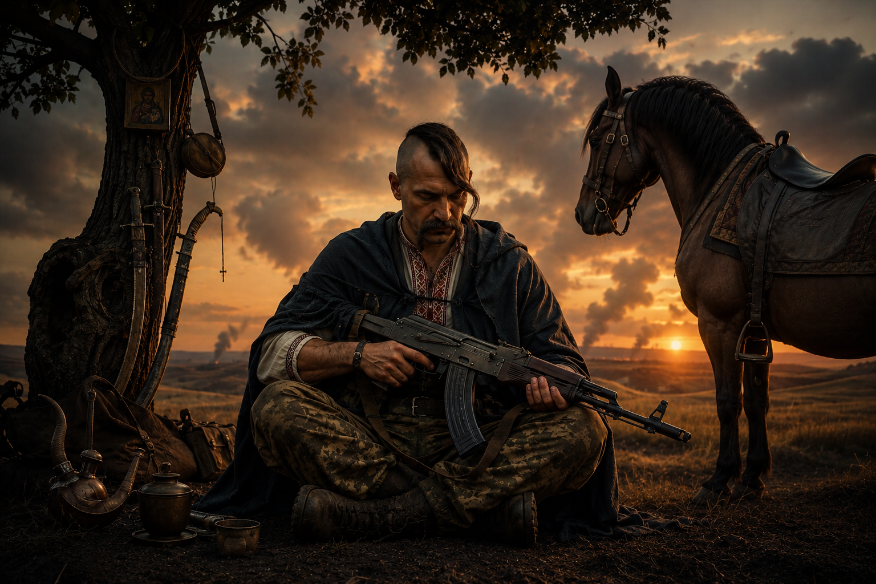
Фінальна думка
Козак Мамай нагадує:
Справжній воїн —
це не людина, яка
втратила людяність
через війну…
Це людина, яка змогла її зберегти.

Slide 33
КОЗАК МАМАЙ І
ПСИХОТИП УКРАЇНСЬКОГО ВОЇНА
Козацький архетип як основа сучасного
українського воїнського етосу
R. Fontana, JD
D.W. Holowka, PhD
June 2026

